Slide 1
TEKNOLOJİ VE TASARIMIN TEMELLERİ
Teknoloji ve Tasarımı Öğreniyorum

Slide 2
Teknoloji ve Tasarım Dersi Öğretim Programı
Teknoloji geliştirme süreci ile ilgili temel bilgiler kazandırmak,
• Tasarım süreci ile ilgili temel bilgiler kazandırmak,
• Öğrencilerin, günlük yaşamda karşılaştıkları sorunların çözümüne ilişkin sorumluluk almalarını
ve bu sorunların çözümünde teknoloji geliştirme süreçlerini ve tasarım becerilerini kullanmalarını
sağlamak,
• Uzman tasarımcıların uyguladığı problem belirleme ve şartlara göre en uygun çözüm önerisi
geliştirme süreçlerini anlamaya yardımcı olmak,
• Sosyal becerilerin (iş birliği, iletişim becerileri, başkalarının fikirlerine saygı gösterme, grup ortamında kendi fikrini verilerle destekleyebilme, eleştiriyi olgunlukla karşılama vb.) gelişmesine yardımcı olmak

Slide 3
Teknoloji ve Tasarım Dersi Öğretim Programı
• Teknoloji ve tasarım bilgi birikiminin toplum, ekonomi ve doğal kaynaklara ilişkin kalkınma konularındaki etkisinin farkına varmalarına yardımcı olmak,
• Karşılaşılan sorunlara geri dönüştürülebilir ya da atık malzemeler kullanarak, bilimsel yöntemlerle ve teknoloji- tasarım süreçleriyle çözüm sağlamak,
• Birey, çevre, toplum ve teknoloji arasındaki etkileşimi fark etmelerine yardımcı olmak,
• Öğrencileri kapasiteleri konusunda bilinçlendirmek ve farkındalık yaratmak,
• Yaratıcı düşünme becerileri kazandırmak,
• Problem tanımlama ve çözme (minds-on), uygulama (hands-on) becerilerinin geliştirilmesine yardımcı olmak,
• Görselleştirme becerilerini geliştirmek,

Slide 4
SINIF | ÖĞRENME ALANI | ÜNİTE BAŞLIKLARI | KAZANIM SAYILARI | ÖNGÖRÜLEN DERS SAATİ
7 | TEKNOLOJİ VE TASARIMIN DOĞASI | Teknoloji ve Tasarımı Öğreniyorum | 6 | 2
 |  | Temel Tasarım | 7 | 6
 | YAŞAM VE TEKNOLOJİ | Bilgisayar Destekli Tasarım | 5 | 10
 |  | Döngüsel Tasarım Süreci | 6 | 6
 | İNSAN VE YAPILI ÇEVRE | Mimari Tasarım | 15 | 6
 |  | Ürün Geliştirme | 9 | 12
 | İHTİYAÇLAR VE YARATICILIK | Enerjinin Dönüşümü ve Tasarımı | 3 | 6
 |  | Engelsiz Yaşam Teknolojileri | 4 | 6
 | TASARIM VE TEKNOLOJİK ÇÖZÜM | Özgün Eserimi Tasarlıyorum | 19 | 14
 |  | Bunu Ben Yaptım | 2 | 4

Slide 5
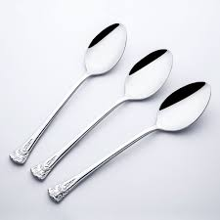
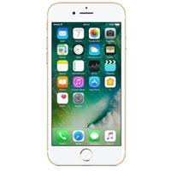
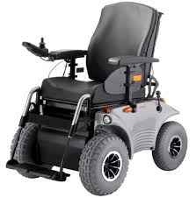
Teknoloji ve Tasarımı Öğreniyorum
Teknoloji Nedir?
Teknoloji: Genelde, insan yeteneklerini genişletmek ve insan ihtiyaçlarını karşılamak için kullanılan bilgi diyebiliriz. Teknoloji insanların kendi amaçlarına uygun olarak doğal dünyayı kullanmasıdır. Teknoloji, bilimi kullanarak hayatı kolaylaştırmak için yapılan her şeydir.

Slide 6
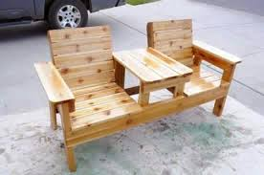
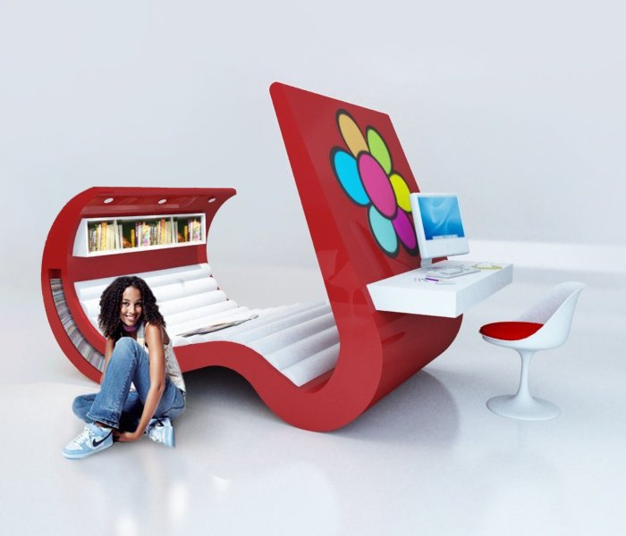
Teknoloji ve Tasarımı Öğreniyorum
Tasarım Nedir?
Tasarım: Bir şeyi zihinde canlandırma biçimlendirme, kurma, hayal etme ,planlama diyebiliriz.

Slide 7
Teknoloji ve Tasarım ilişkisi

Slide 8
BULUŞ
Buluş; kelime kökeni olarak bulmaktan gelmekte dir. Daha önceden olan bir şeyin bulunmasıdır
Buluşa örnek vermek gerekirse Suyun kaldırma kuvveti, yer çekimi kanunu gibi
yerçekimi vardı ve bizler Newton sayesinde sadece fark ettik
Yerçekimi kanununu Newton bulmuştur.

Slide 9
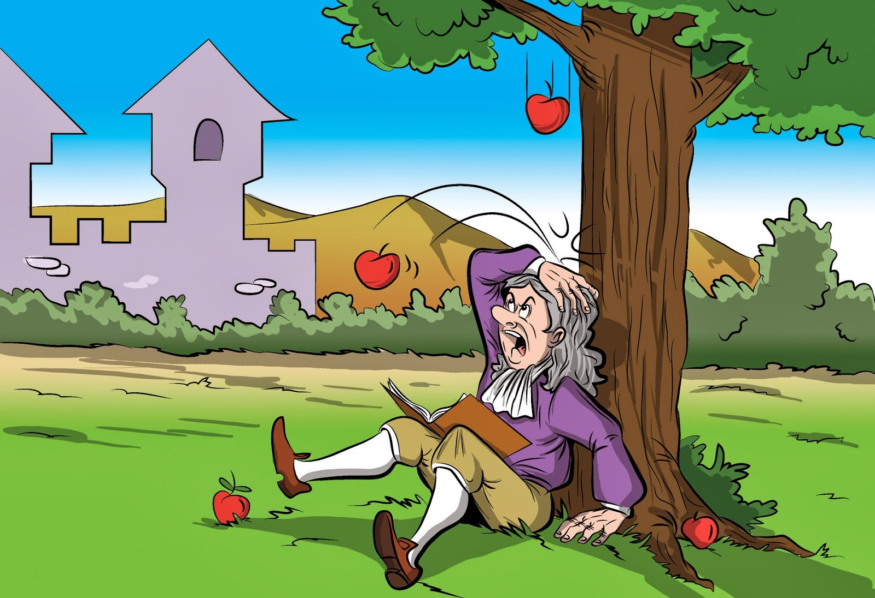

Slide 10
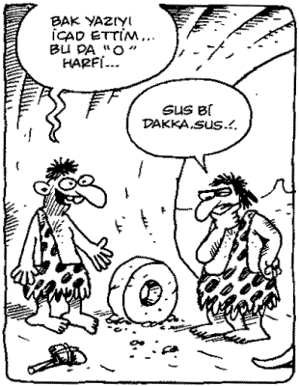
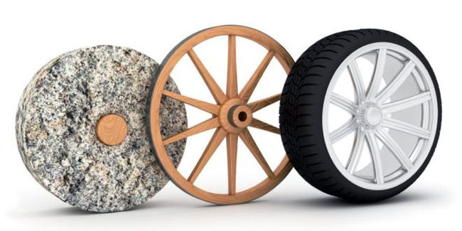

Slide 11
KEŞİF
Keşif kelimesinde de bulmak söz konusudur ancak burada coğrafi bir durum söz konusudur. Yani yeni bir gezegenin veya kara parçasının bulunması.

Slide 13
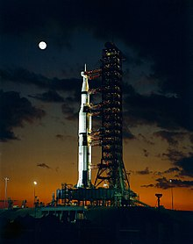
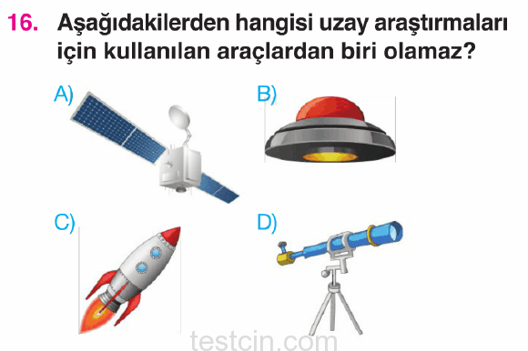

Slide 14
İCAT
İcatta ise elde olan olanaklardan insanların hayatını kolaylaştıran, çoğu zaman bir sorunu çözen bir ürünün ortaya çıkarılması söz konusudur. Her icadın bir mucidi vardır.

Slide 17
İNAVASYON
İnovasyon, "yeni ve değişik birşey yapmak" anlamındaki Latince "innovare" kökünden türetilmiştir . Türkçe karşılığı olarak kullanılan “yenilenme” denilebilir. Bizler bir inovasyon ürünü olan cep telefonunu kullandığımızda telefon adını kullanmaktan vazgeçemeyiz çünkü inovasyonda var olan icadın geliştirilmesi söz konusudurEğitimhane.Co
Eğitimhane.Com

Slide 18
Buluş, Keşif,İcat VE İnovasyon arasınadaki farklar

Slide 19
TEKNOLOJİ VE TASARIMIN TEMELLERİ
Teknoloji ve Tasarımı Öğreniyorum
TEŞEKKÜR EDERİZ

